Slide 2
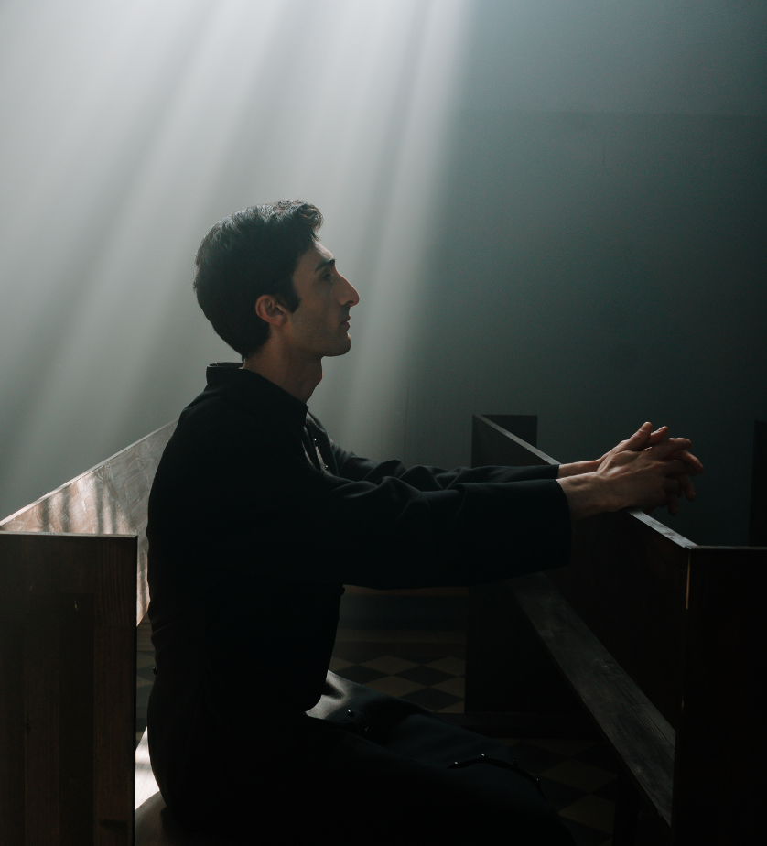
CAPÍTULO 14
UN CORAZÓN QUE AMA
A SU IGLESIA

Slide 3
COLEGIO GLORIA DEL SANTÍSIMO SAMBENITO
considerémonos unos a otros para estimularnos al amor y a las buenas obras;
no dejando de reunirnos.
Hebreos 10:24 y 25
Analizar y prevenir el acoso escolar

Slide 4
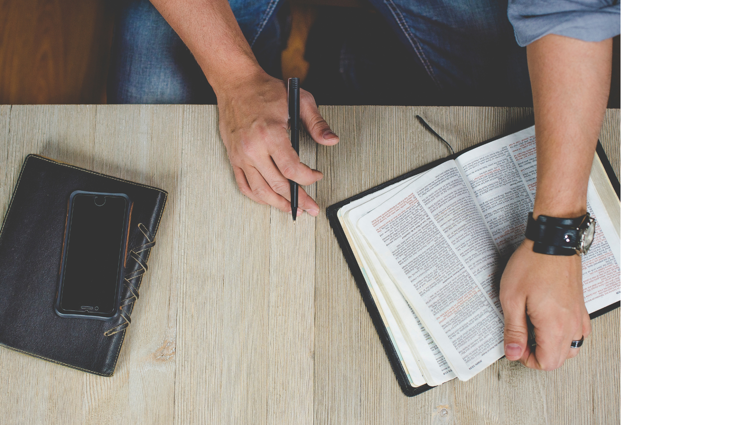
LA IMPORTANCIA DE LA IGLESIA
La iglesia es DIRIGIDA por Cristo (Ef. 1:22)
La iglesia es el CUERPO de Cristo (Ef. 1:23
La iglesia da a CONOCER la sabiduría de Dios (Ef. 3:10)
La iglesia está SUJETA a Cristo (Ef. 5:24)
Cristo AMÓ y MURIÓ por la Iglesia (Ef. 5:25)
Somos MIEMBROS del cuerpo de Cristo, la iglesia (Ef. 5:30)

Slide 5
«La iglesia es una PRIORIDAD para un hombre conforme al corazón de Dios»

Slide 6
Miembros
del Cuerpo
de Cristo

Slide 7
Somos ELEGIDOS antes de la fundación del mundo (Ef. 1:4)
Somos ADOPTADOS como hijos (Ef. 1:5)
Tenemos el PERDÓN de pecados (Ef. 1:7)
Hemos recibido una HERENCIA (Ef. 1:11)
Hemos sido SELLADOS por el Espíritu Santo (Ef. 1:13)

Slide 8
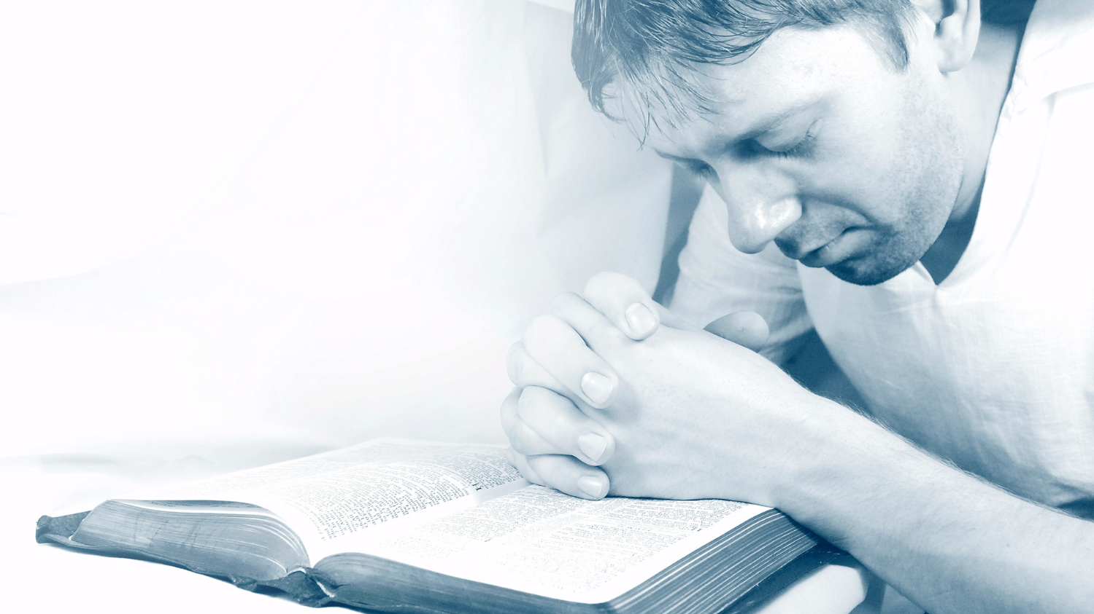
Tenemos que vivir una VIDA DIGNA (Ef. 4:1)
Tenemos que ser HUMILDES y AMABLES (Ef. 4:2)
Tenemos que ser DISCIPULADOS por los lideres (Ef. 4:12)
Tenemos que crecer en MADUREZ (Ef. 4:13)
Tenemos que RENOVARNOS en nuestra mente (Ef. 4:23)

Slide 9
Tenemos que REVESTIRNOS del nuevo yo (Ef. 4:24)
Tenemos que HABLAR la verdad (Ef. 4:25)
Tenemos que ser HONESTOS en todo (Ef. 4:28)
Tenemos que HABLAR palabras de bendición (Ef. 4:29)
Tenemos que QUITAR amargura, enojo, ira… (Ef. 4:31)
Tenemos que SER benignos, misericordiosos… (Ef. 4:32)

Slide 10
Desarrollar
una PASIÓN
por la iglesia.

Slide 11
COLEGIO GLORIA DEL SANTÍSIMO SAMBENITO
CÓMO SER UN MIEMBRO MÁS ÚTIL
Sé FIEL en asistir
OFRENDA con generosidad
ORA con regularidad
SIRVE con diligencia
Analizar y prevenir el acoso escolar

